Slide 1
DISTRIBUCIONES DE PROBABILIDAD
Presentado por:
Ing. Maria Camila Cely Garcia
Docente
Dr. Nelson Fernandez

Slide 2
VARIABLES ESTADISTICAS
Ordinales
Cualitativas
Nominales
Variables estadísticas
Discretas
Cuantitativas
Continuas

Slide 3
DISTRIBUCIONES DE PROBABILIDAD
Una distribución de probabilidad se define como una lista que nos proporciona todos los resultados de los valores que pueden presentarse en un acontecimiento, junto con la probabilidad de ocurrencia asociada a cada uno de estos valores.
Distribuciones Discretas
Distribuciones Continua
Es una variable aleatoria que tiene valores contables.
Es una variable aleatoria con un conjunto de valores posibles (conocido como el rango) que es infinito y no se puede contar.

Slide 4
EJEMPLOS DE VARIABLES CONTINUAS Y DISCRETAS
EJEMPLO | VARIABLE | TIPO | RANGO
1. Llamadas que recibe una pizzería en cualquier día. | X= # de llamadas | Discreta | x= 0,1,2,3,4…
2. Cantidad de combustible que emplea un carro al día. | X= los litros de gasolina empleada. | Continua | x= 1,2 5,8 6,9 7,1 …
3. Medir el tiempo que tarda los alumnos en resolver el examen. | X= tiempo en horas que tardan | Continua | x= 2,5 1,5 1 1,40 ….
4. Peso de las vacas en una granja. | X= peso por cada vaca | Continua | x= 1,100 720 980….
5. Embarazo sin protección durante un ciclo mensual | X= Dia de gestación | Continua | x= 1,2,3,4,5,6…
6. Observar el resultado de un partido de Básquet. | X= # de puntos del partido | Discreta | x= 0, 20, 10, 5, 6..

Slide 5
DISTRIBUCIONES DISCRETAS
Las distribuciones discretas incluidas en el módulo de “Cálculo de probabilidades” son:
Uniforme discreta
Binomial
Hipergeométrica
Geométrica
Binomial Negativa
Pascal
Poisson

Slide 6
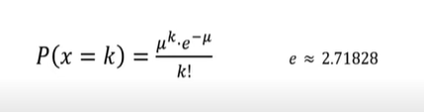
DISTRIBUCION DISCRETA DE POISSON
Es una distribución de probabilidad de una variable aleatoria discreta que nos proporciona la probabilidad de que ocurra un determinado suceso un numero de veces K en un intervalo determinado de tiempo, longitud, área.
µ= numero de veces que ocurre el suceso.
K= probabilidad de que un suceso se repita.
K!= K factorial.
Formula:

Slide 7
REQUISITOS QUE DEBE CUMPLIR
La variable aleatoria discreta que se estudia debe basarse en sucesos ALEATORIOS es decir que no hayan patrones específicos.
Los sucesos que ocurren en intervalo de tiempo, longitud y área deben ser INDEPENDIENTES.
Las ocurrencias deben estar uniformemente distribuidas dentro del INTERVALO que se emplee.
Una propiedad importante de la distribución de Poisson es que, la suma de “n” variables de Poisson independientes tendrán como resultado también una variable de Poisson, siendo su parámetro la suma del valor de los parámetros originales.
PROPIEDAD PRINCIPAL

Slide 8
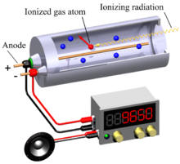




QUÉ APLICACIONES TIENE LA DISTRIBUCIÓN DE POISSON
Es especialmente útil para calcular probabilidades muy pequeñas o sucesos que tienen pocas posibilidades de producirse.
Contador de Geiger. Es un instrumento para medir la radiactividad de un objeto o zona.
Operaciones bursátiles. En el mundo de los mercados y la bolsa.
Contador de personas.
Hallar el número de bacterias que hay en un volumen de determinado de agua.
El número de peticiones de servicio diarias de un servidor web.
Establecer el riesgo de crédito en una operación de financiación.
Calcular la cantidad de estrellas en un determinado volumen espacio o el número de accidentes por año registrados por una compañía de seguros.

Slide 9


EJERCICIO
En un hospital de una importante ciudad se está estudiando los nacimientos de bebes varones. Se sabe que en una semana nacen una media de siete varones. Calcular:
Probabilidad de que nazcan 3 varones en una semana.
Probabilidad de que nazcan menos de 3 varones a la semana.
µ= numero de veces que ocurre el suceso.
K= probabilidad de que un suceso se repita.
X= Nacimiento de bebé varón
µ= 7 varones a la semana
K= 3
P(x=3) = $\frac{e^{−7}.7^{3}}{3!}=0,052 ≈5,2\%$
2. P(x<3) = $\frac{P (x=0)}{K!}$ + $\frac{P (x=1)}{K!}$ +$\frac{P(x=2)}{K!}$
= $\frac{e^{−7}.7^{0}}{o!}$ + $\frac{e^{−7}.7^{1}}{1!}+\frac{e^{−7}.7^{2}}{2!}$
= 0,001 + 0,006 + 0,022
= 0,029 $≈$ 2,9%
Respuesta 1: la probabilidad de que nazcan 3 varones en una semana es del 5,2%.
Respuesta 2: la probabilidad de que nazcan menos de 3 varones a la semana es del 3%.

Slide 10
DISTRIBUCIONES CONTINUAS
Las distribuciones continuas incluidas en el módulo de “Cálculo de probabilidades” son:
Uniforme o rectangular
Normal
Lognormal
Logística
Beta
Gamma
Exponencial
Ji-cuadrado
F de Snedecor
Cauchy
Weibull
Laplace
t de Student
Pareto
Triangular

Slide 11
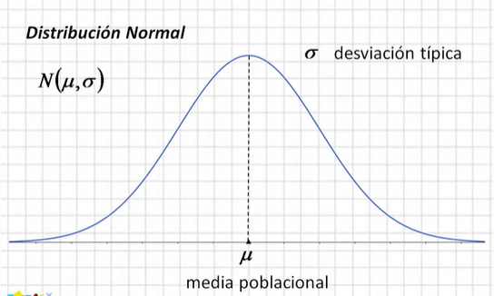

DISTRIBUCION NORMAL O Z
Es la distribución de probabilidad más importante del cálculo de probabilidades y de la Estadística.
En 1809, Carl Friedrich Gauss publicó un libro sobre el movimiento de los cuerpos celestes donde asumía errores normales, por este motivo esta distribución también es conocida como distribución Gaussiana.
La distribución normal es la base de otras distribuciones como la distribución t de Student, distribución ji-cuadrada, distribución F de Fisher.
Formula:
Z= Probabilidad
X= Variable
µ= La media poblacional
σ= Desviación típica
$$Z=\frac{X−μ}{σ}$$

Slide 12
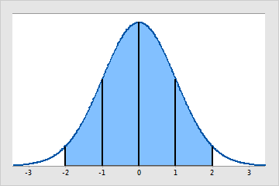
PROPIEDADES
En forma de campana.
Simétrico
Unimodal : tiene un «pico»
La media y la mediana son iguales; Ambos están ubicados en el centro de la distribución.
Aproximadamente el 68% de los datos se encuentran dentro de una desviación estándar de la media.
Aproximadamente el 95% de los datos se encuentran dentro de dos desviaciones estándar de la media.
Aproximadamente el 99,7% de los datos se encuentran dentro de tres desviaciones estándar de la media

Slide 13
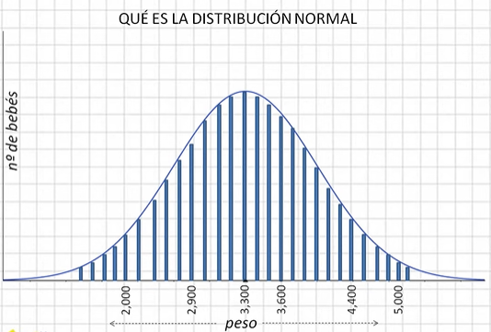
APLICACIONES DE LA DISTRIBUCIÓN NORMAL
La universal presencia de la distribución normal en todos los campos de las ciencias empíricas: biología, medicina, psicología, física, economía, etc. En particular, muchas medidas de datos continuos en medicina y en biología (talla, presión arterial, etc.) se aproximan a la distribución normal.
Peso al nacer de los bebes
El peso al nacer de los recién nacidos se distribuye normalmente con una media de unas 3,300 libras.

Slide 14
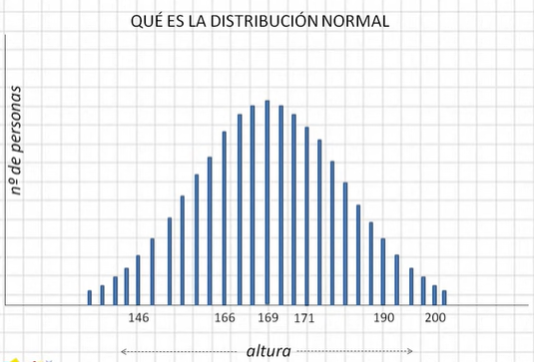
Altura de los hombres
La altura de los hombres se distribuye normalmente con una media de 1.69.

Slide 15
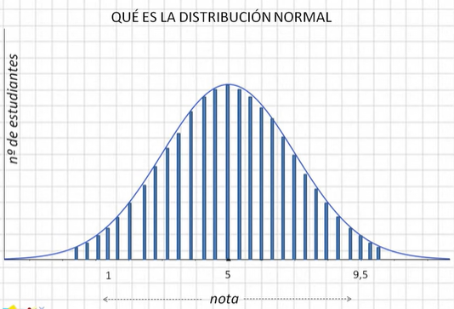
Nota que obtiene cada estudiante en un examen
La nota que obtiene un estudiante se distribuye normalmente con una media de 5.

Slide 16

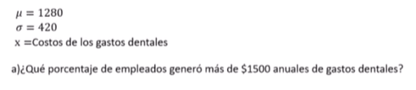
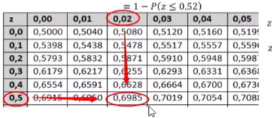
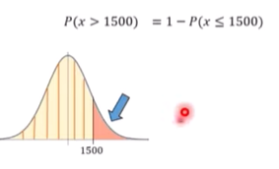
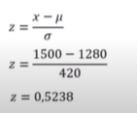

EJERCICIO
Z= Probabilidad
X= Variable
µ= La media poblacional
σ= Desviación típica
Se revisa en la tabla de probabilidad
Respuesta: El 30% de los empleados genera más de $1500 gastos anuales dentales.

Slide 17
DISTRIBUCIÓN CHI-CUADRADO
Se define a la distribución Chi cuadrado como: “aquella distribución denominada también ji-cuadrado de Pearson, es una distribución de probabilidad continua con un parámetro K que representa los grados de libertad de la variable aleatoria”.
Permiten verificar si más de dos proporciones de poblaciones pueden considerarse iguales.
Permiten realizar muchas funciones más que solo demostrar la igualdad de varias proporciones.
La edad
Se aplica la prueba de Chi cuadrado para determinar si ambos atributos son independientes entre sí.
Si se clasifica una población de diversas categorías, respecto a 2 atributos
El rendimiento en el trabajo

Slide 18
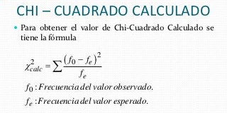
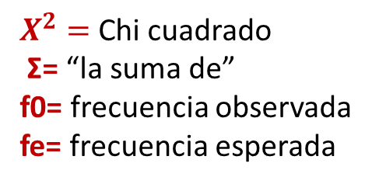
$X^{2}=$ Chi cuadrado
Σ= “la suma de”
f0= frecuencia observada
fe= frecuencia esperada
Si el valor de Chi Cuadrado da cero, indica que las frecuencias observadas son exactamente iguales a las frecuencias esperadas.
Si el valor es distinto de cero, entonces este valor obtenido refleja que hay diferencia entre los valores observados y los valores esperados. Este valor es comparado con otro estadístico de Chi Cuadrado, que se determina cuando se calculan los grados de libertad y se tiene el nivel de significancia escogida; este valor es buscado en la tabla de Distribución Chi Cuadrado y se determina si se rechaza la hipótesis nula o se acepta.

Slide 19
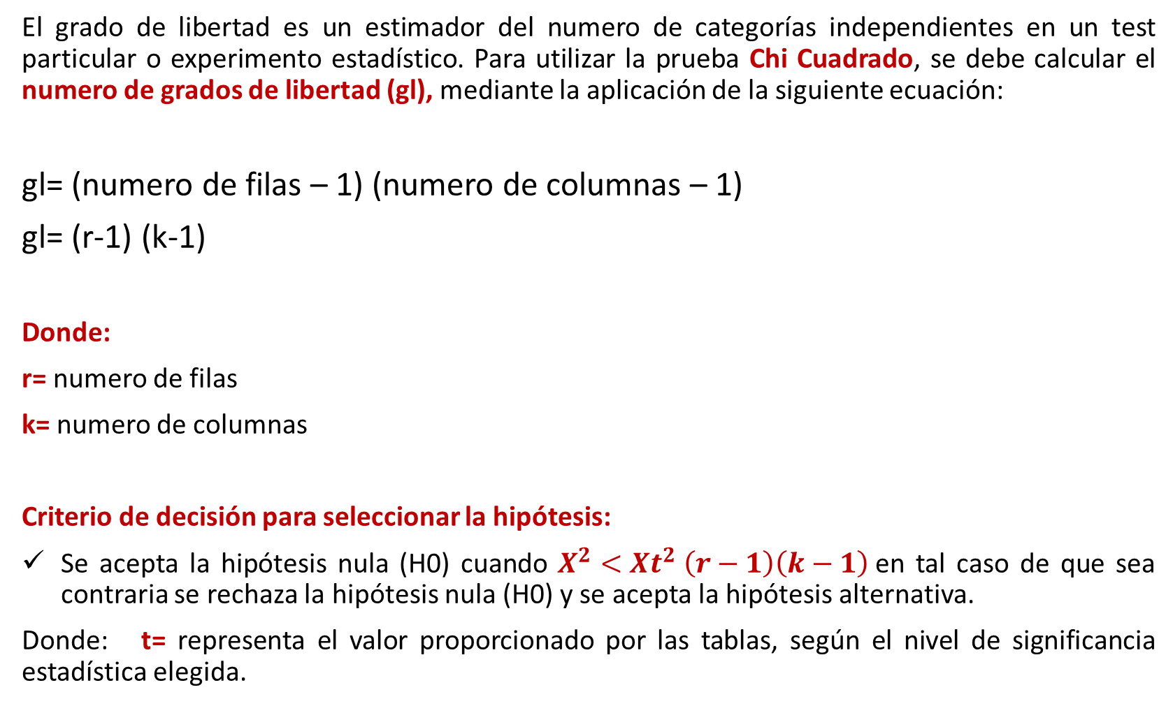
DETERMINACIÓN DE LOS GRADOS DE LIBERTAD
El grado de libertad es un estimador del numero de categorías independientes en un test particular o experimento estadístico. Para utilizar la prueba Chi Cuadrado, se debe calcular el numero de grados de libertad (gl), mediante la aplicación de la siguiente ecuación:
gl= (numero de filas – 1) (numero de columnas – 1)
gl= (r-1) (k-1)
Donde:
r= numero de filas
k= numero de columnas
Criterio de decisión para seleccionar la hipótesis:
Se acepta la hipótesis nula (H0) cuando $X^{2}<{Xt}^{2} \left(r−1\right)\left(k−1\right)$en tal caso de que sea contraria se rechaza la hipótesis nula (H0) y se acepta la hipótesis alternativa.
Donde: t= representa el valor proporcionado por las tablas, según el nivel de significancia estadística elegida.

Slide 20
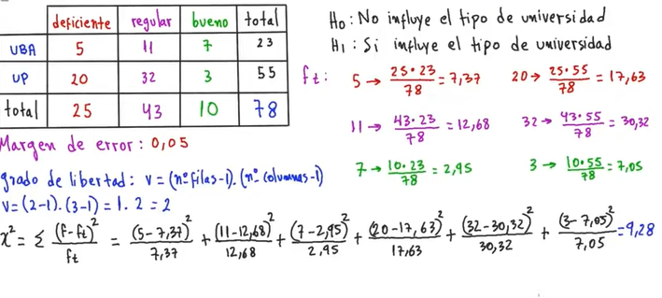
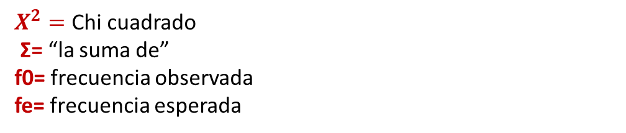
EJERCICIO
La siguiente tabla refleja la cantidad de estudiantes, según la calificación obtenida en Matemática de dos Universidades:
Influye el tipo de Universidad en la calificación obtenida?
Margen de error= 0,05
$X^{2}=$ Chi cuadrado
Σ= “la suma de”
f0= frecuencia observada
fe= frecuencia esperada
UFPS
UP
Primero se procede a calcular las frecuencias teóricas o frecuencias del valor esperado (ft)
Se calcula el grado de libertad a partir de la formula.
Se calcula Chi Cuadrado con respecto a todos los valores obtenidos.

Slide 21
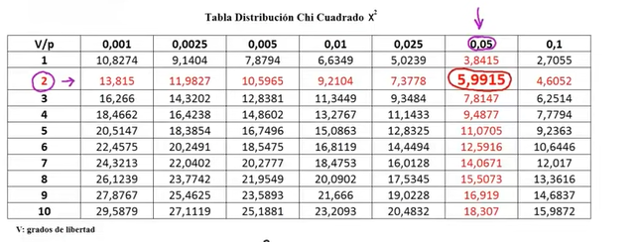


4. Se procede a buscar los resultados obtenidos de V (Grado de libertad) con respecto a el margen de error de 0,05
5. Posteriormente se obtiene el Chi Cuadrado de tablas y se compara con el calculado:
$$X^{2}Tabla=5,9915$$
$$X^{2}Calculado=9,28$$
9,28 > 5,9915
Si $X^{2 }calculado>X^{2 }tabla Se rechaza la hipotesis nula (H0)$
Si $X^{2 }calculado<X^{2 }tabla Se acepta la hipotesis nula (H0)$
Respuesta: Se rechaza la hipótesis nula, es decir el tipo de Universidad si influye en la calificación matemática.

Slide 22
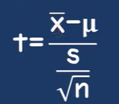
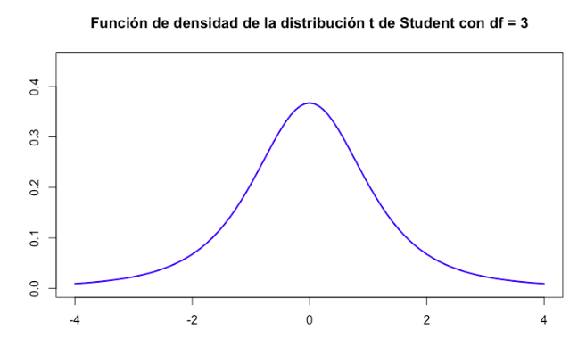

DISTRIBUCIÓN t de Student
La distribución t es una distribución de probabilidad que estima el valor de la media de una muestra pequeña extraída de una población que sigue una distribución normal y de la cual no conocemos su desviación típica.
A diferencia de la distribución normal que depende de la media y la varianza, la distribución t solo depende de los grados de libertad. En otras palabras, controlando los grados de libertad, controlamos la distribución.
Donde:
$$μ=Media de la población$$
$x=Media de la distribución de los datos$
$$n=Tamaño de la muestra$$
$s=Desviación estandar de la muestra$

Slide 23
APLICACIÓN DE LA DISTRIBUCIÓN t Student
La distribución t se utiliza cuando:
Queremos estimar la media de una población normalmente distribuida a partir de una muestra pequeña.
Tamaño de la muestra es inferior a 30 elementos, es decir, n < 30.
A partir de 30 observaciones, la distribución t se parece mucho a la distribución normal y, por tanto, utilizaremos la distribución normal.
No se conoce la desviación típica o estándar de una población y tiene que ser estimada a partir de las observaciones de la muestra.

Slide 24


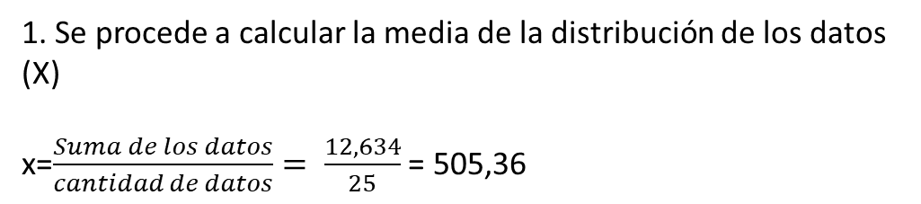
EJERCICIO
1. Se procede a calcular la media de la distribución de los datos (X)
x=$\frac{Suma de los datos}{cantidad de datos}= \frac{12,634}{25}$ = 505,36

Slide 25
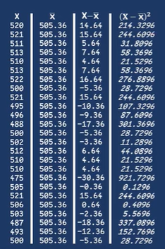

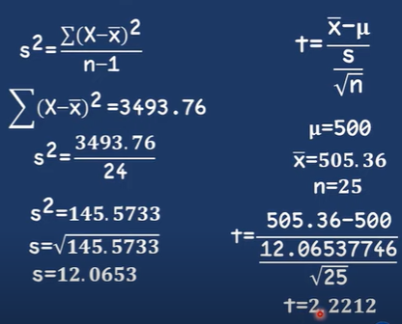
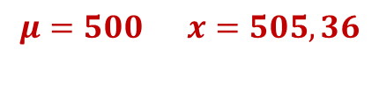

2. Se calcula la desviación de la muestra, teniendo en cuenta que n = 25 es el tamaño de la muestra.
$$μ=Media de la población$$
$x=Media de la distribución de los datos$
$$n=Tamaño de la muestra$$
$s=Desviación estandar de la muestra$
$$μ=500 x=505,36$$
Total =
3493,76

Slide 26

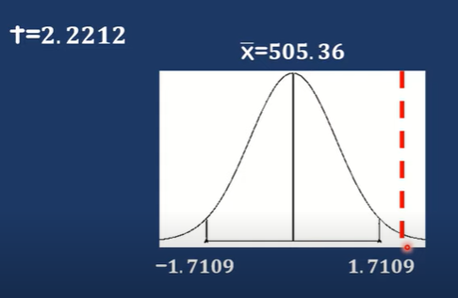
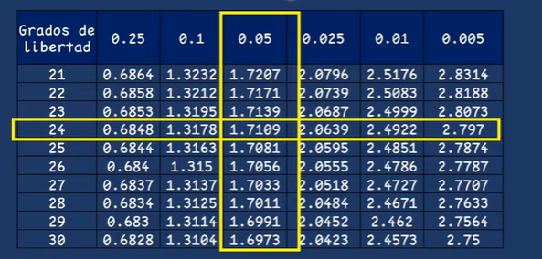
3. Se calcula los grados de libertad que se tienen a partir de la tabla
Respuesta:
Se concluye que se rechaza la hipótesis ya que el valor de t fue mayor comparado con el de la tabla. Esto quiere decir que el producto durará más de 500 horas de trabajo.
-Se observa que la media está por arriba de lo que se quiere obtener
-El valor de t student da por fuera del rango.

